Slide 1
Grupo de estudos Maratona de programação
Dia 4

Slide 2
Roteiro
Biblioteca String C++
Métodos mais utilizados
Exemplo de código
Dicas
Exercícios
Dicas práticas para maratona

Slide 3
Biblioteca String C++
#include <string>
Biblioteca capaz de lidar com cadeias de caracteres de uma maneira mais fácil do que utilizar o “char” do C puro.

Slide 4
Métodos mais utilizados
string.size()
Retorna o tamanho da string.
getline(cin, string);
Lê uma linha inteira até o ‘\n’ pela entrada padrão, incluindo espaços e outros caracteres.
string.substr(início, tamanho);
Retorna uma substring com o tamanho passado como argumento iniciando da posição passada como início.

Slide 5
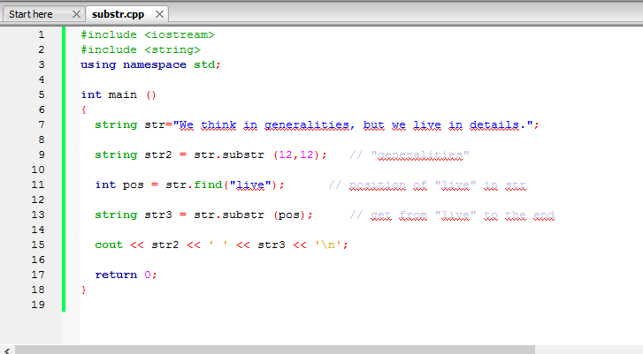
Métodos mais utilizados
Exemplo de código com substr:

Slide 6
Dicas
Cuidado:
‘A’ é um char.
“A” é uma string. (as vezes isso da muito erro)
É possível fazer operações com os caracteres, verificar se são minúsculos ou maiúsculos e etc.
if(string[i] >= ‘a’ && string[i] <= ‘z’) printf(“minusculo”);
string[i] – ‘a’ + ‘A’; // transforma de minúsculo para maiúsculo.

Slide 7
Exemplo de problema com String
Problema 1168 do URI – LED
string.size()
Problema 1234 do URI – Sentença dançante
string.size() e manipulação de chars.

Slide 8
Dicas práticas para maratona
Algoritmo de resolução de problemas:
1 Leia a descrição do problema
Leia a especificação da entrada e saída!
2 Faça a abstração do problema
3 Projete um algoritmo
Geralmente o passo mais difícil
4 Implemente e teste
5 Submeta
6 AC!
Senão, voltar ao 4

Slide 9
Dicas práticas para maratona
Algumas coisas para pensar:
Tamanho das entradas
Final da entrada
Sempre pense nos piores casos
Menores valores possíveis
Maiores valores possíveis
Caso médio

Slide 10
Dicas Práticas para Maratona
Qualificar problemas por dificuldade.
Prestar atenção as outras equipes
Os problemas mais resolvidos são os mais fáceis
É melhor fazer mais exercícios do que ficar tentando resolver apenas um difícil
Trabalho em equipe
Uma pessoa pode testar o código de outra pessoa
Criar casos de teste diferentes
Em caso de dúvidas pedir ajuda para a equipe

Slide 11
Dicas Práticas para Maratona
Não ficar com dúvidas
Perguntas devem ser feitas na aba “clarifications” do site
Entrada com arquivo
O mais importante: Se divertir!

Slide 12
DUVIDAS??

